Slide 1

POMOGĘ ŚRODOWISKU !
PREZENTACJA JULII TOMAN 6C

Slide 2

Co robić aby dbać o środowisko ?

Slide 3
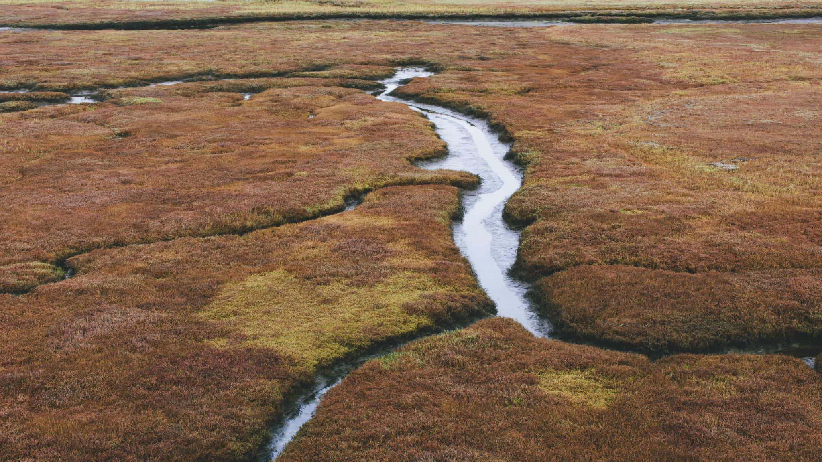
1. Oszczędzaj wodę
Woda jest dobrem, z którego korzystamy codziennie w różnych celach. Potrzebujemy wody do picia, prania, kąpieli, sprzątania domu, podlewania ogródka, mycia samochodu. Ogromne ilości wody są zużywane przez przemysł i rolnictwo. Często nie zdajemy sobie sprawy z ilości wody jaką zużywamy na darmo.

Slide 4
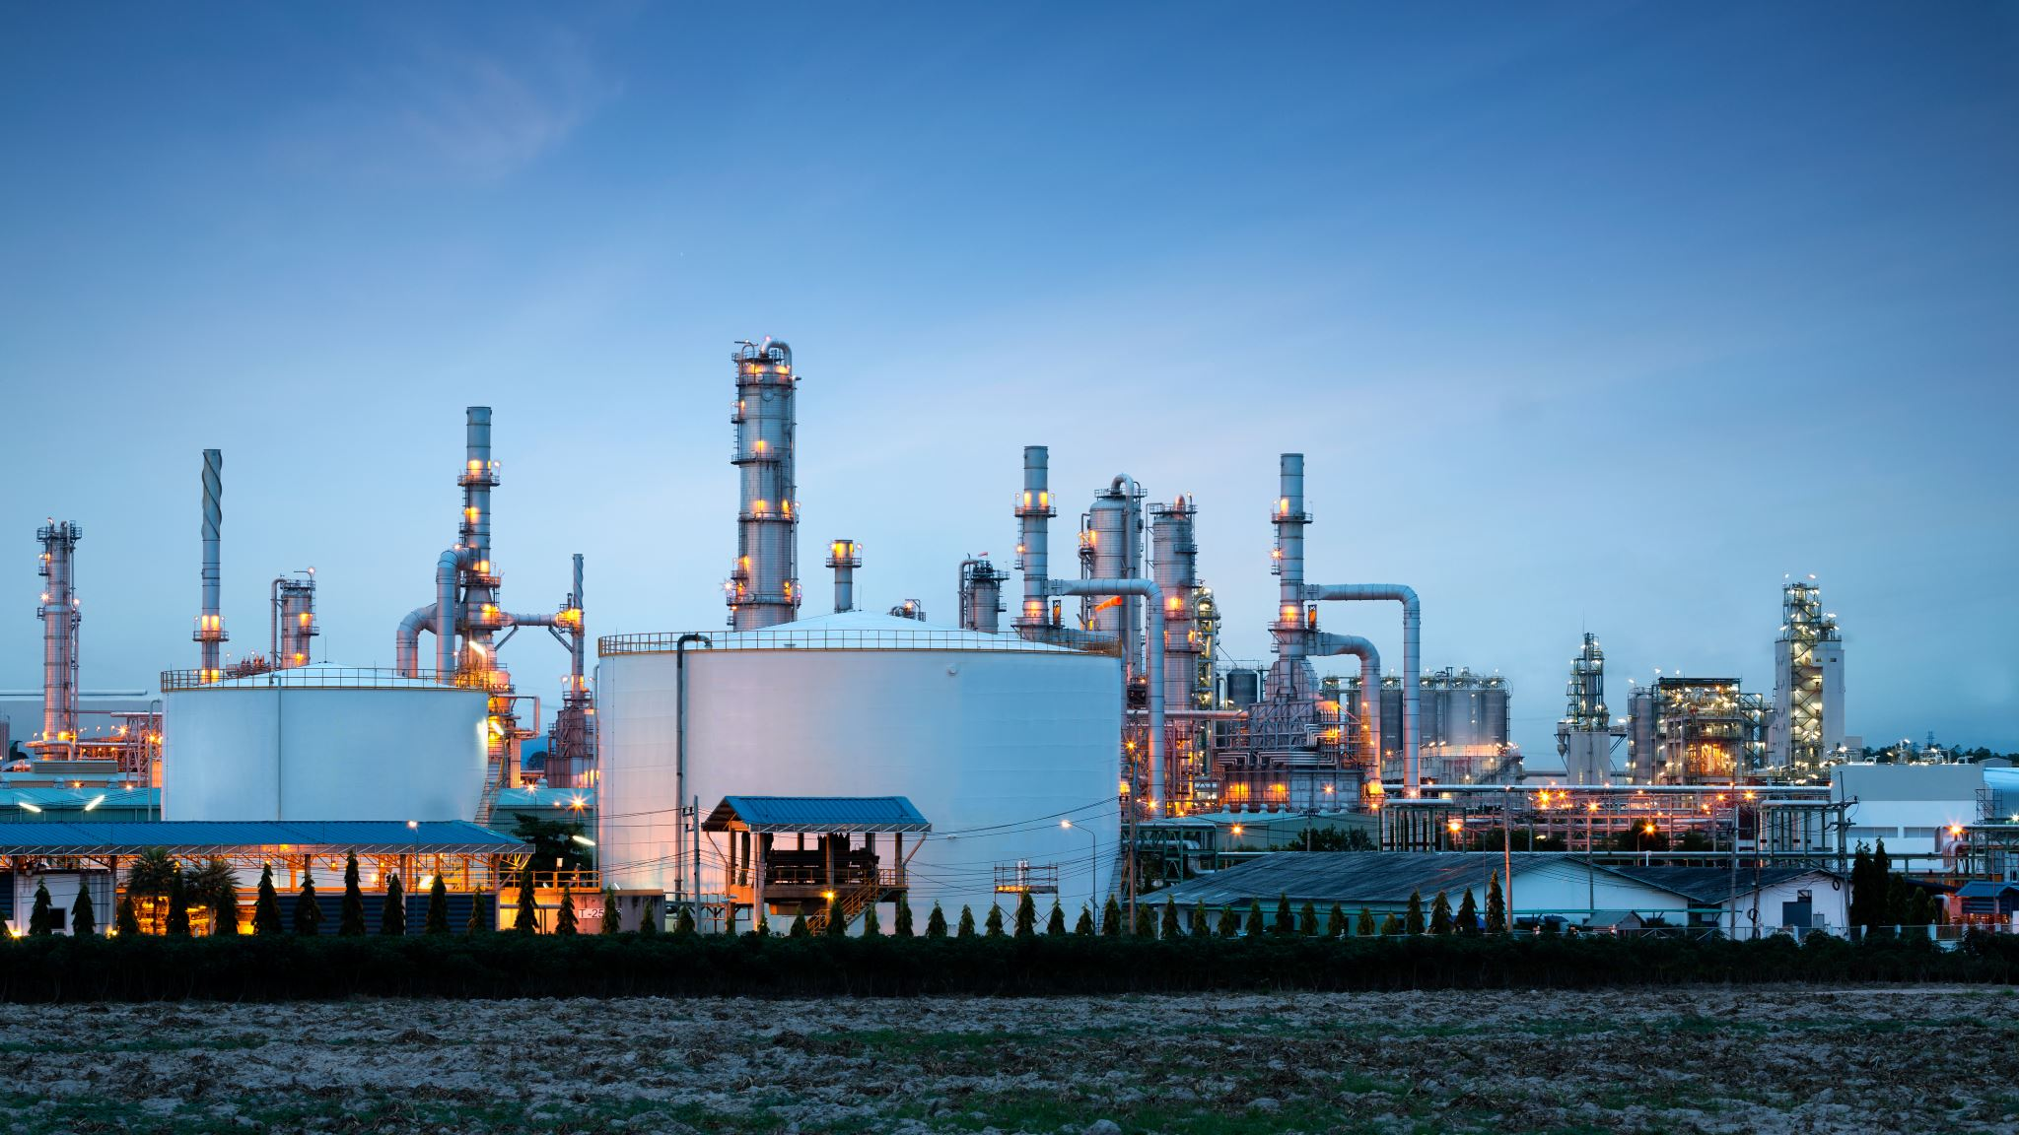
2. Oszczędzaj prąd
Gdy oszczędzamy prąd, nie trzeba go produkować w coraz większych ilościach, dzięki czemu mniej zanieczyszczamy nasze środowisko. Za mniejsze zużycie prądu płacimy mniejsze rachunki, czyli oszczędzamy i nasze pieniądze, i energię elektryczną.

Slide 5
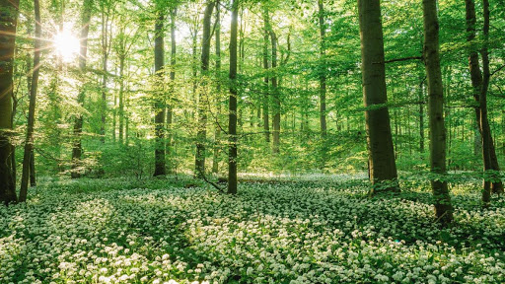
3. Nie wycinaj drzew
“płuca ziemi”, filtrują powietrze, pochłaniają dwutlenek węgla i zanieczyszczenia. W zamian dają ludziom i wszystkim zwierzętom, tlen niezbędny do życia oraz do istnienia. Dlatego nie należy wycinać drzew. ... Zanieczyszczenie powietrza jest bardzo szkodliwe dla nas, zwierząt i samego środowiska

Slide 6
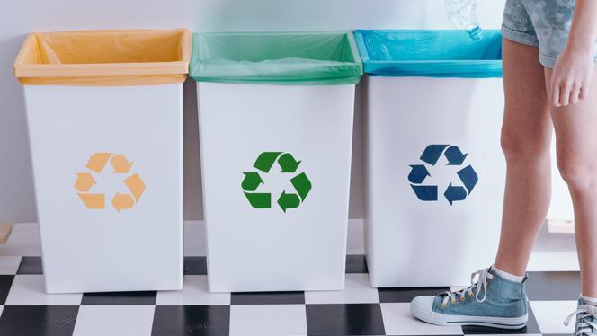
4. Segreguj śmieci
Zmniejszenie ilości śmieci, które zanieczyszczają wody, plaże, ziemie, całe środowisko. Zmniejszenie zużycia surowców naturalnych, ponieważ coraz więcej produktów wraca do klientów po recyklingu. ... Pozyskiwane są surowce wtórne, które z powrotem trafiają do klientów. Zwiększa się świadomość ekologiczna ludzi.

Slide 7
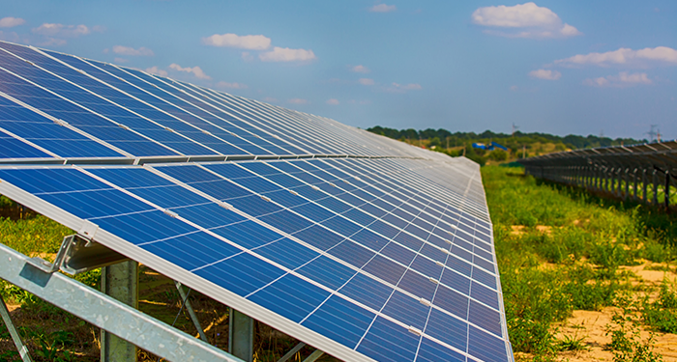
5. Fotowoltaika jako sposób na ekologiczną energię
Instalacja paneli fotowoltaicznych może mieć zastosowanie, jako ekologiczne potencjalne źródło produkcji energii. We współpracy z innymi ekologicznymi źródłami ciepła, zasila nasz dom w energię elektryczną i cieplną. Dzięki temu przyczyniamy się do zmniejsza emisji wytwarzania energii elektrycznej i cieplnej.

Slide 8
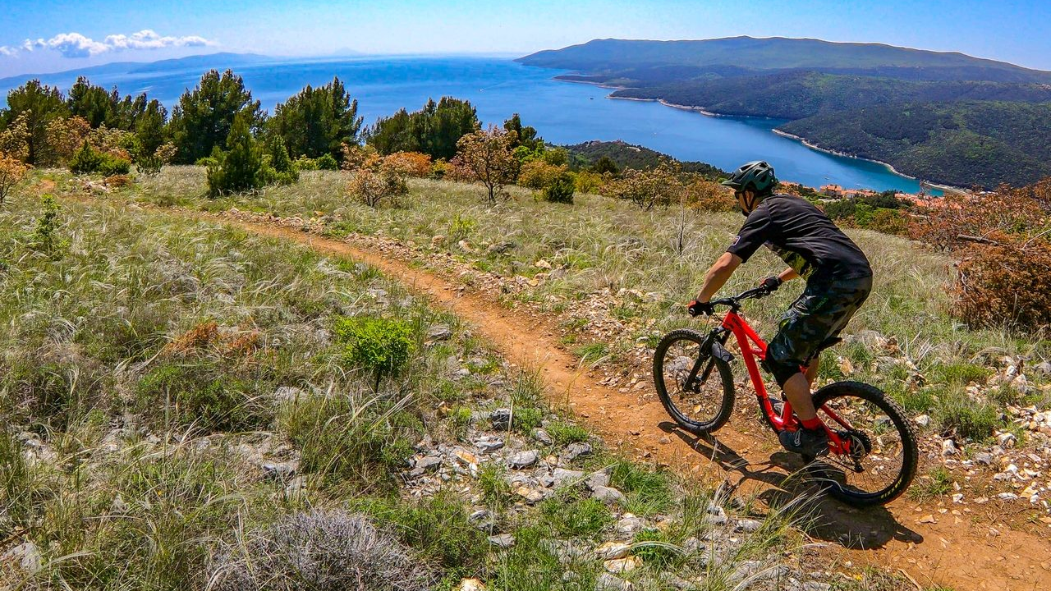
6. Zostaw samochód, wsiądź na rower!
Jazda rowerem to jeden z najtańszych sposobów podróżowania po mieście. Za jednoślad nadający się do jazdy zapłacisz już kilkadziesiąt złotych, za samochód - kilka tysięcy. Do tego dochodzą koszty naprawy, przeglądów i inne opłaty nieporównywalnie większe niż koszty utrzymania roweru. Jeśli używasz roweru do codziennej jazdy po mieście (do pracy, szkoły, załatwiając różne sprawy) nie płacisz nic, lub płacisz o wiele mniej za paliwo i parkingi. Koszty eksploatacji przeciętnego roweru miejskiego zamykają się przeglądach (ok. 100 zł) i drobnych naprawach. No i nigdy nie musisz wymieniać czterech kół naraz.

Slide 9
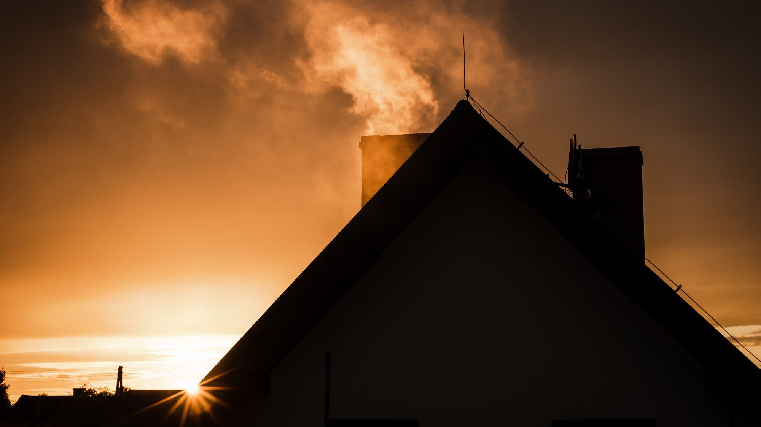
7. Zlikwiduj kopciucha.
Nadchodzi kolejny sezon grzewczy. Zwykle zwiastuje go nie tylko pogodynka ogłaszająca spadek temperatur, ale i kłęby dymu unoszące się nad dachami kamienic, czy domków jednorodzinnych. Niekiedy nie zdążymy nawet zobaczyć kopcących kominów, bo już wychodząc na ulicę „gołym nosem” czuć, że powietrze, które wdychamy jest zanieczyszczone. Winowajcą takiego stanu rzeczy są „kopciuchy”, najtańsze i najgorsze piece.
Winę ponoszą również właściciele gospodarstw domowych, którzy ogrzewają swoje domy przy pomocy pieców mających po 20, a nawet po 30 lat! Stare piece nie pracują tak oszczędnie i wydajnie. Kotły bezklasowe, czyli „kopciuchy” osiągają sprawność na poziomie 60 procent. To oznacza, że. wykorzystują efektywnie tylko 600 kilogramów węgla ze spalonej tony. Na ciepło marnuje się aż 400 kilogramów węgla. Zatem korzystanie z takich urządzeń nie opłaca się ani gospodarzowi, ani środowisku. Niestety nie każdy jeszcze dojrzał do takich wniosków oraz inwestycji w wygodne w obsłudze, bardziej wydajne i nowoczesne piece i instalacje grzewcze.

Slide 10
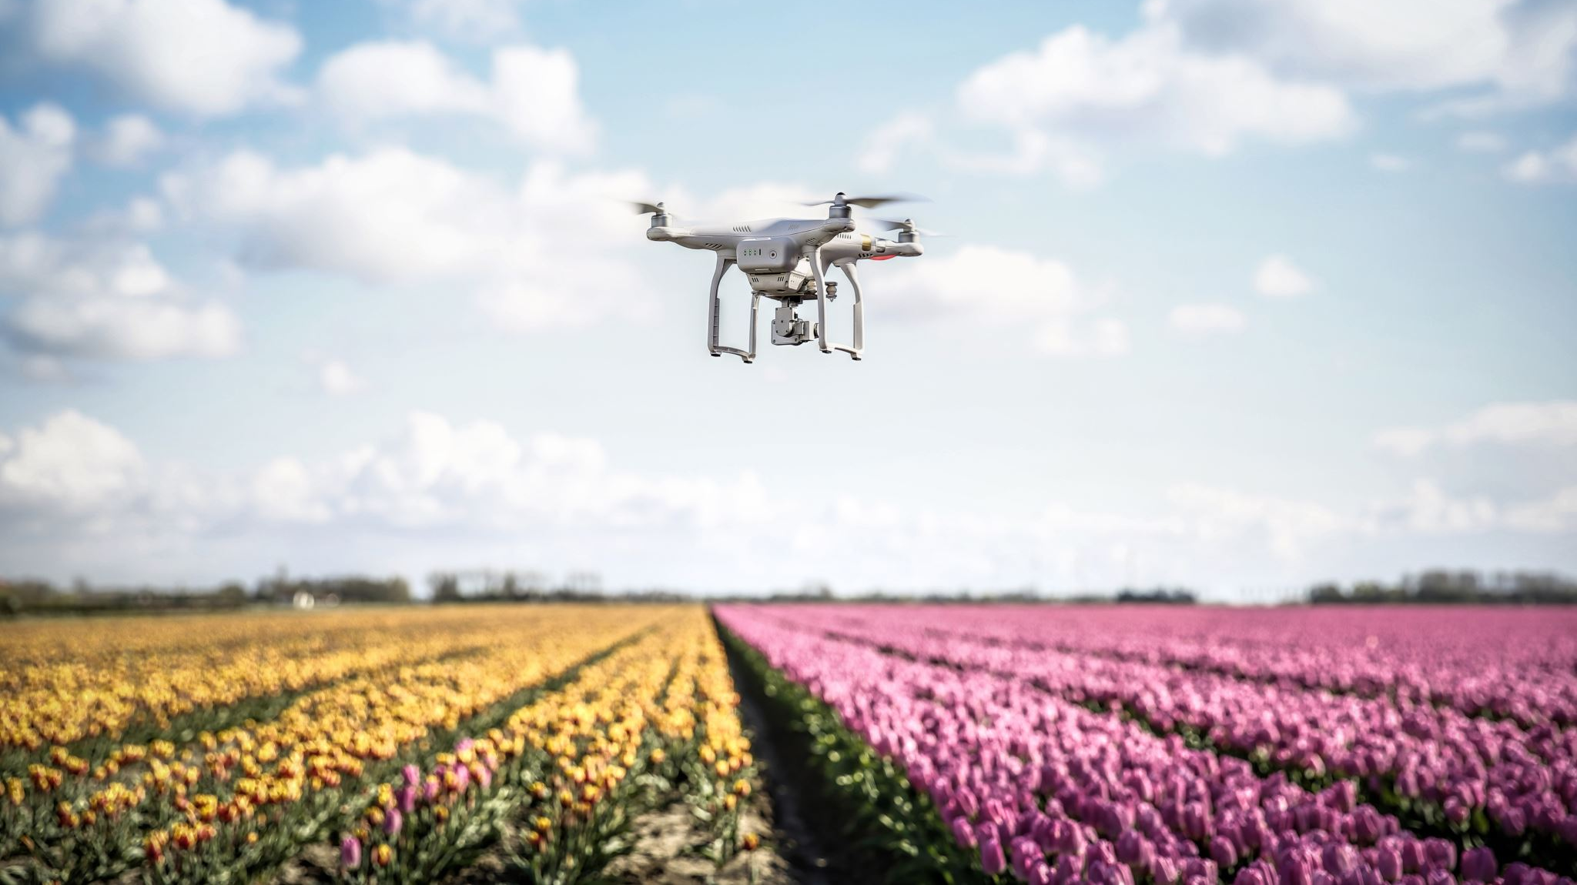
Dziękuję za uwagę!
Prezentację przygotowała Julia Toman
Informację brane są z źródła google :)

